Slide 1
Exercise 2
Software Engineering
Msc. Nguyen Thi Thanh Truc
Email:trucntt@uit.edu.vn
Faculty of Software Engineering, UIT-VNUHCM

Slide 2
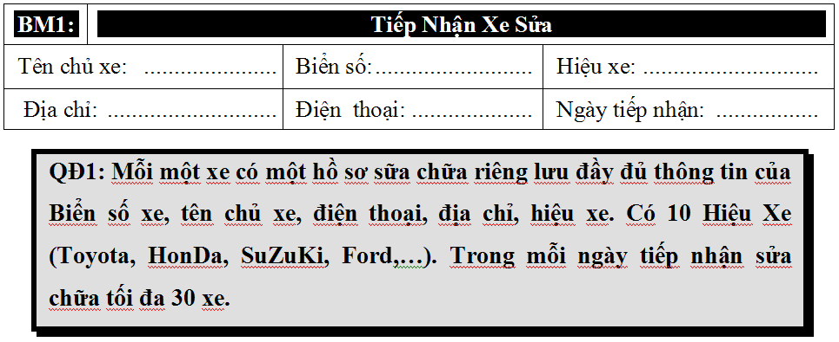
Hãy lập sơ đồ luồng dữ liệu cho yêu cầu phần mềm Tiếp nhận bảo trì xe trong đề tài quản lý Gara ô tô.

Slide 3
D₁
D₆
D₂
Tiếp nhận bảo trì xe
D₅
Thiết Bị Nhập
Màn hình,
Máy In
D₄
D₃

Slide 4

D₁:
D₂:
D₃:
D₄: D₁
D₅: D₄
D₆:

Slide 5

Bước 01:
Bước 02:
Bước 03:
Bước 04:
Bước 05:
Bước 06:

Slide 6
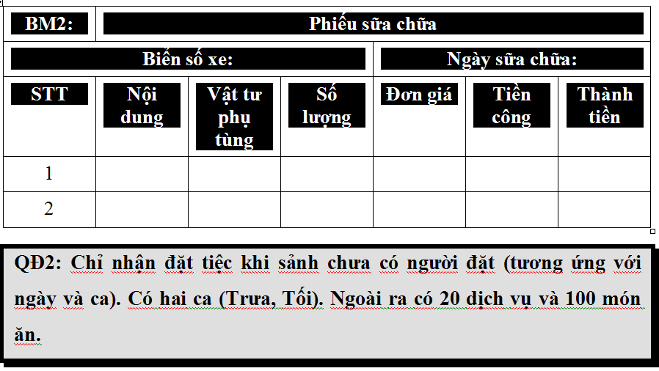
Hãy lập sơ đồ luồng dữ liệu cho yêu cầu phần mềm Lập phiếu sữa chữa trong đề tài quản lý Gara ô tô.

Slide 7
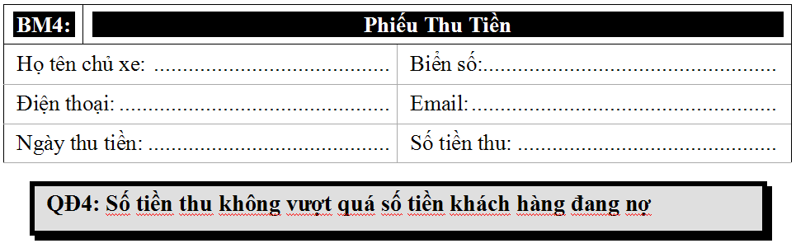
Hãy lập sơ đồ luồng dữ liệu cho yêu cầu phần mềm Lập phiếu thu tiền trong đề tài quản lý Gara ô tô.

Slide 8
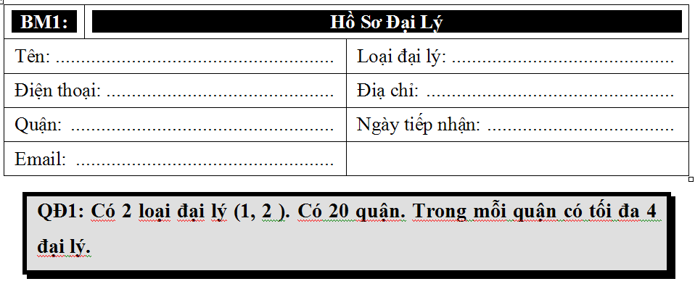
Hãy lập sơ đồ luồng dữ liệu cho yêu cầu phần mềm Tiếp nhận đại lý trong đề tài quản lý đại lý.

Slide 9
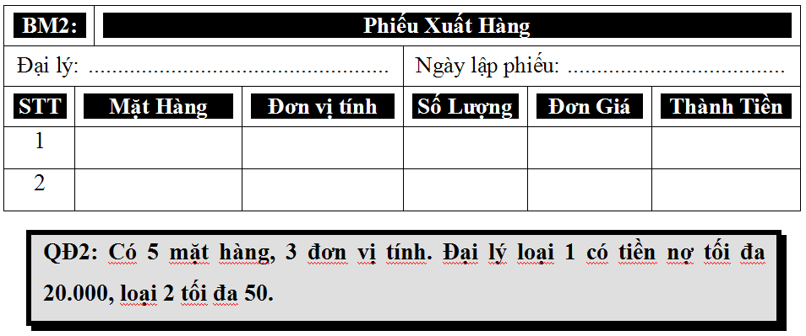
Hãy lập sơ đồ luồng dữ liệu cho yêu cầu phần mềm Lập phiếu xuất hàng trong đề tài quản lý đại lý.

Slide 10
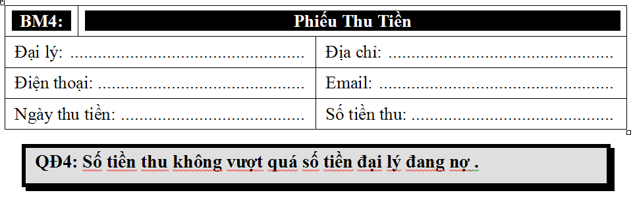
Hãy lập sơ đồ luồng dữ liệu cho yêu cầu phần mềm Lập phiếu thu tiền trong đề tài quản lý đại lý.

